Slide 1
Узагальнюючий урок
3 клас
Будова музики

Slide 2

Музика-це цікаво! Музичних форм буває багато.

Slide 3
Одночастинна форма
- найпростіша форма музики
-має лише одну частину
-не має приспіву

Slide 4
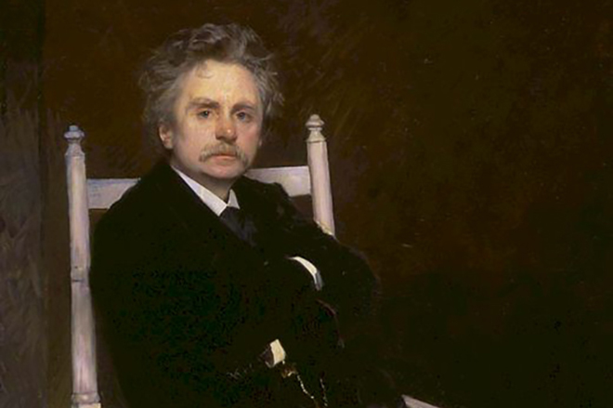
Двочастинна форма музики
-більш складна музична форма
-має дві контрастні частини
-яскравий приклад
“Пісня Сольвейг”
яку написав Е. Гріг
https://youtu.be/Us8sy0_5NtI

Slide 5

Тричастинна форма музики
Об’єднання трьох частин в одне ціле де третя частина – повторення першої
https://youtu.be/ngHJJQK-Ztc

Slide 6
Форма рондо
-в перекладі означає “коло”, “рух по колу”
декілька контрастних частин чергуються з основною незмінною частиною (рефреном)
https://youtu.be/CnTMe1DiZBA
Яскравий приклад – “Турецьке рондо” В. А. Моцарта

Slide 7

Варіаційна форма в музиці
Проведення основної теми у повному обсязі та ряд її проведень у видозмінених варіантах.

Slide 8

Кульмінація в музичному творі
Найвища крапка, пік у розвитку та емоційної напруги музичного твору.
Як приклад – увертюра до х/ф “Діти квпітана Гранта” (І. Дунаєвський)
https://youtu.be/X9HEBe75wfU

Slide 9

Дякую за увагу

